Slide 1
本教學投影片係屬教科書著作之延伸，亦受著作權法之保護。
請依出版社授權使用規範利用本教學資源，非經授權許可不得以影印、拷貝、列印等方法進行重製，亦不得改作、公開展示著作內容，亦請勿對第三人公開傳輸、散布。

Slide 2
CHAPTER 5
資訊科技基礎建設與
新興科技

Slide 3
學習目標
在閱讀完本章後，你將能夠回答下列的問題：
何謂資訊科技基礎建設？資訊科技基礎建設的演進階段和驅動因素為何？
資訊科技基礎建設的構成要素為何？
電腦硬體平台的目前趨勢為何？
電腦軟體平台的目前趨勢為何？
管理資訊科技基礎建設和管理解決方案的挑戰為何？

Slide 4
葡萄牙電信銷售資訊科技基礎建設 (一)
葡萄牙電信SGPS SA (Portugal Telecom, PT) 總部位於葡萄牙，且其58% 的收益來自於葡萄牙境外，提供多元的電傳通訊與多媒體的服務
葡萄牙電信的新資料中心位於葡萄牙的山城科維良(Covihã) 市，能獲得冷卻效果降低能源使用
他們的電力使用效率值(PUE) 僅為1.25， 遠低於同業的1.88

Slide 5
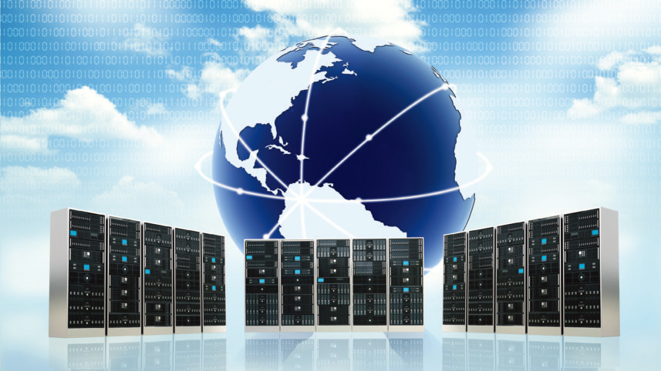
葡萄牙電信銷售資訊科技基礎建設 (二)
葡萄牙電信宣稱其雲端服務所提供的好處包括資訊受到全國最大資料中心網路的保護、滿足客戶的企業對速度和可靠度的需求

Slide 6
葡萄牙電信銷售資訊科技基礎建設 (三)
企業挑戰
競爭與快速變遷的產業
新科技帶來的機會
開發 IT 相關的企業策略
制定 IT 基礎建設投資
管理
開發雲端運算標準與程序
企業
解決方案
組織
資訊系統
提供先進的電傳通訊與多媒體服務
提供先進的雲端服務
降低電力使用
增加成長
降低成本
改善環境
佈建節能的資料中心
佈建雲端運算服務
科技

Slide 7
定義資訊科技基礎建設
資訊科技基礎建設由一組支援企業整體營運的實體設備和軟體應用所組成，但IT 基礎建設亦是管理者投入預算所支持的公司整體服務，而且結合了人力與科技能力

Slide 8
連結公司、IT 基礎建設以及企業能力

Slide 9
IT 基礎建設的演進
個人電腦時代(1981 年到現在)

Slide 10
多層主從式架構

Slide 11
基礎建設演進的技術驅動力
莫爾定律和微處理能力
大量數位儲存定律
梅卡菲定律與網路經濟
通訊成本下降和網際網路
標準和網路效應

Slide 12
IT 基礎建設的生態系統

Slide 13
電腦硬體平台的目前趨勢為何？
七大硬體趨勢：
行動數位平台
IT 消費化和BYOD
量子運算
虛擬化
雲端運算
綠色運算
高效能/節能處理器

Slide 14
互動個案：科技的觀點
穿戴式電腦上工去
個案研究問題
穿戴式並不只是消費者的現象：它們擁有改變組織與員工處理業務方式的潛力。請討論這句話的涵義。
如果公司想要讓員工搭載穿戴式運算裝置，需要考量哪些管理、組織，以及科技的議題？
哪些企業最有可能從行動運算上獲得利益？選擇一個企業並描述行動運算如何幫助該企業改善經營或決策。

Slide 15
IT 消費化和BYOD
允許員工在工作場所使用個人行動裝置的現象，叫作“bring your own device” (BYOD)
BYOD是IT 消費化(consumerization of IT) 的一種，意指從消費性市場興起的新資訊科技擴散進入企業組織中

Slide 16
量子運算
量子運算(quantum computing) 使用量子物理的原理來表達與處理資料
一台量子電腦具備極為強大的處理能力，能夠同時處理多個作業，並以快於現今電腦數百萬倍的速度來解決科學和企業的問題

Slide 17
虛擬化
虛擬化(virtualization) 是呈現一組運算資源(例如運算能力或資料儲存) 的過程，讓這些資源可以不受實體結構或地理位置限制來被取用

Slide 18
雲端運算
雲端運算為一種透過網路(主要是網際網路) 提供虛擬資源(包括電腦處理、儲存、與軟體等資源) 的運算模式
美國國家標準與技術協會(NIST) 定義雲端運算具備以下的基本特質
隨選自助服務
無所不在的網路存取
無關位置的資源庫
快速彈性
可衡量的服務

Slide 19
雲端運算平台

Slide 20
基礎建設即服務 (Infrastructure as a Service, Iaas)
客戶透過雲端服務提供商，使用處理、儲存、連網以及其他運算資源，來運作他們的資訊系統

Slide 21
平台即服務 (Platform as a Service, PaaS)
客戶使用雲端服務供應商所支援的基礎建設和程式工具開發工具，來發展自己的應用系統

Slide 22
軟體即服務 (Software as a Service, SaaS)
客戶透過網路使用供應商雲端基礎建設上的軟體

Slide 23
互動個案：組織的觀點
雲端計算的時代真的來臨了嗎？
個案研究問題
雲端運算提供了哪些企業效益？又解決了什麼問題？
雲端運算有什麼缺點？
容量規劃、可擴展性，以及TCO 的概念如何運用在這個個案上？將這些概念應用到亞馬遜和採用亞馬遜雲端服務的用戶上。
什麼類型的企業最有可能從雲端運算上獲利？為什麼？

Slide 24
雲端可以是公共或私有
公共雲(public cloud) 由雲端服務供應商擁有與維護(例如Amazon Web Services)
私有雲(private cloud) 則為單一組織所用，可能由組織或第三方管理，機房可能在組織內或組織外
只要為實際使用的運算能力數量付費或者付月費或年費。隨需運算(on-demand computing) 即指這類服務
雲端運算對缺乏資源無法購買並擁有軟硬體的中小型企業較具吸引力
大公司比較可能採用混合雲(hybrid cloud) 的運算模式

Slide 25
綠色運算
綠色運算(green computing) 或綠色IT (green IT) 意指透過對環境衝擊最小化的實務與科技，來設計、製造、使用與報廢電腦、伺服器以及螢幕、印表機、儲存裝置、網路和通訊系統等相關設備

Slide 26
高效能與節能處理器
多核心處理器(multicore processor) 有兩個以上的處理器核心積體電路，能強化效能、降低電力消耗、更有效率地同時處理多項任務

Slide 27
當代的軟體平台演化過程中，有四個主要課題
Linux 與開放原始碼軟體
Java、HTML，以及HTML5
網站服務與服務導向架構
軟體委外與雲端服務

Slide 28
網站服務與服務導向架構
網站服務(Web services) 意指一套鬆耦合的軟體元件，使用共通的網站通訊標準和語言來交換資訊
服務導向架構(service-oriented architecture, SOA) 是一套自足的服務，彼此會相互溝通來建立一套可運作的軟體應用

Slide 29
Dollar Rent A Car 如何使用網站服務

Slide 30
套裝軟體與企業軟體 (一)
套裝軟體(software package) 是一套預先撰寫好的商業軟體程式，讓公司不需為特定功能，自己花時間撰寫軟體程式
軟體委外(outsourcing) 意指一家公司與外部公司簽約，將軟體開發或現有的老舊系統維護交由外部公司處理且通常在海外低工資的地方來進行
傳遞與提供遠端軟體的網站化服務，現在被稱為軟體即服務(software as a service, SaaS)

Slide 31
套裝軟體與企業軟體 (二)
為管理公司與委外廠商或技術服務供應商間的關係，公司需要擬訂內含服務水準協議(service level agreement, SLA) 的合約
混合搭配軟體元件，創造自己的客製化應用並與其他人分享資訊，這種方法所產生的軟體應用稱為混搭(mashups)
應用小軟體(apps)，意指透過網際網路，於個人電腦、行動電話或平板電腦上運行的小軟體，且通常經由網際網路來傳遞

Slide 32
處理平台與基礎建設的改變
隨著公司的成長，基礎建設往往很快就不敷使用
擴充性(scalability) 是指電腦、產品或系統，在不當機的情況下，擴大服務規模的能力

Slide 33
技術資產的總持有成本
總持有成本(total cost of ownership, TCO) 模型可以用來分析直接與間接成本，幫助公司確定導入特定科技的實際成本

Slide 34
總持有成本(TCO) 的成本元素

Slide 35
IT 基礎建設的競爭力模式

Slide 36
個案研究：令人欣喜卻暗藏陷阱的BYOD
個案研究問題
允許員工使用自己的個人智慧型手機來工作會有什麼優缺點？
在決定是否允許員工使用個人智慧型手機來工作時，該考量哪些管理、組織和科技的因素？
請比較IBM 和英特爾在BYOD 的歷程。為什麼英特爾對於BYOD 的執行會這麼好？
允許員工使用個人智慧型手機來工作可以節省公司的金錢。你同意這個說法嗎？為什麼？

Slide 37
THANKS FOR WATCHING

